Slide 1
ВЕНДИНГОВАЯ ТИПОГРАФИЯ в ТОГУ
Будущее современной печати
Выполнили студенты гр. МБ(б)-01:
Вольф Вадим, Генералова Анастасия, Карпова Арина, Олейник Кирилл, Шолохова Ксения
Руководитель:
Курашова Екатерина Анатольевна

Slide 2
Выявление потребности !
Основным направлением деятельности университетов является научно-исследовательская деятельность.
Для повышения степени продуктивности учебного процесса в силу наличия в образовательном процессе большого количества печатных работ появляется необходимость в:
доступной,
быстрой,
малозатратной печати документов.
Актуально

Slide 3
Результаты опроса обучающихся
«Кто терял время в копи-центрах в ожидании очереди?»
«На что ориентируетесь при выборе типографии»
Да
Нет
40%
60%
Нет
11%
Время
27%
Локация
40%
«Довольны ли предоставляемыми услугами типографии?»
89%
5%
Качество
28%
Личный контакт

Slide 4

Какие существуют проблемы с копи-центрами?
Неудобное месторасположение
1
Печать только в рабочее время
2
Отсутствие сотрудника в рабочее время
3
Неудобная оплата наличными
4
Печать без «флеш-карты» невозможна
5

Slide 5

Вендинговая типография?
ВСЕ ПРОСТО!
- это оказание услуг печати, копирования и сканирования с помощью автоматизированных систем.
Клиент оплачивает и получает услугу благодаря техническим приспособлениям без участия продавца или специалиста.

Slide 6





Особенности работы вендинговой типографии
Разнообразие
услуг
Скорость и
удобство
Расположение
Цена
График работы
Черно-белая печать сканирование
копирование
Простой процесс печати без лишних движений
Удобно рядом с учебными аудиториями
Немного выше, чем в существующих копи-центрах
Круглосуточный и ежедневный
доступ

Slide 7



Выбор аппарата от компании «ОФСЕТ»

Slide 8
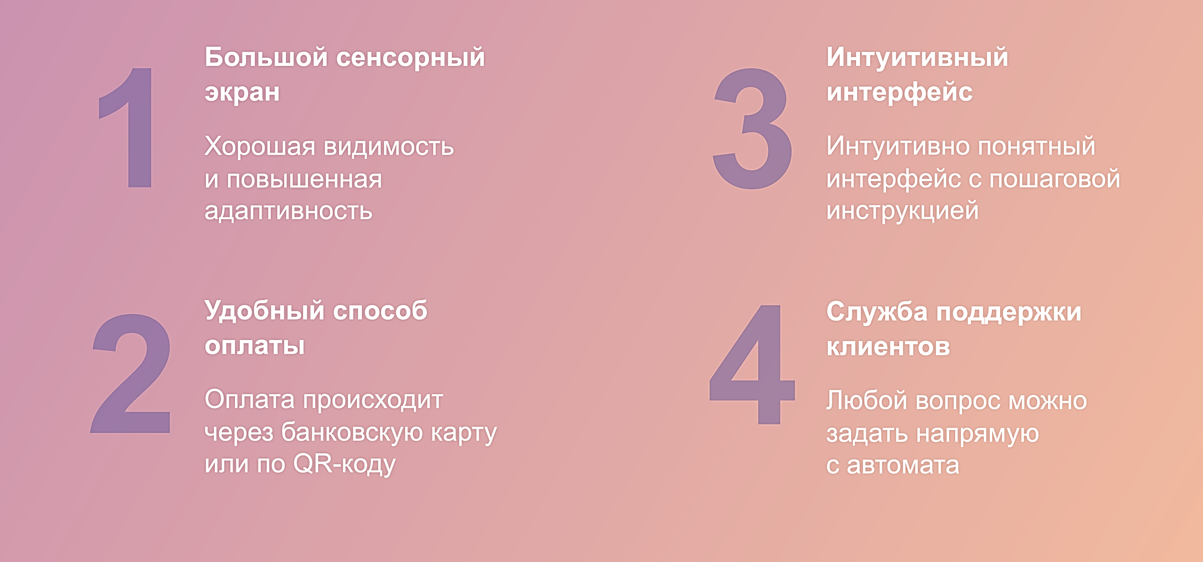
Выбор аппарата от компании «ОФСЕТ»

Slide 9
В чем состоит бизнес идея?
1
ДВА АППАРАТА. Левое (2 этаж) и правое (2 этаж) крылья ТОГУ
2
Цена. Страница = 7 руб.
3
Реклама. Размещение на большом и броском экране аппарата = 2000 руб./мес.
4
Дополнительные услуги. На аппарате размещена канцелярия (дырокол, степлер.)

Slide 10

Сложности ведения бизнеса
Частая замена расходных материалов
Возможные технические и программные сбои
A
Замена картриджа и бумаги
Маловероятны. Но есть поддержка от создателей
ВСЕ ПРОСТО!
B
Регулярная проверка
и техническое обслуживание
C
Проверка с телефона.
Обслуживание редкое

Slide 11
Производственный план для двух аппаратов
1
Стоимость вендинга = 758 000 руб.
2
Доставка в г. Хабаровск = 22 000 руб.
3
Два дополнительных лотка под бумагу = 32 000 руб.
4
Аренда помещения = 3 000 руб.
5
Коммунальные расходы = 1 400 руб.
6
Стоимость картриджей = 24 000 руб.
(со второго месяца работы)
7
Стоимость бумаги на 10 500 стр. = 7 350 руб.
(со второго месяца работы)
ИТОГО: Капитальные вложения = 820 000 руб.

Slide 12
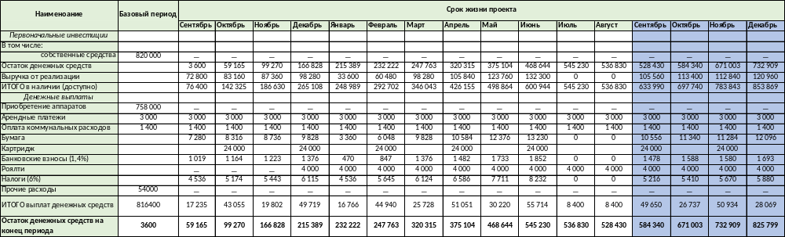
Движение денежных средств
Наименование
200 страниц в Сентябре на один аппарат
7 рублей страница
26-27 рабочих дней
Далее количество страниц увеличивается
Учет сезонности бизнеса (сниже нобъем по месяцам
Не учтена реклама

Slide 13
Движение денежных средств
Наименование
Окупаемость проекта 16 месяцев
Бизнес-план построен по пессимистическому сценарию, потому что не учли доходы от рекламы, взяты средние (заниженные) объемы в обычные дни и во время сессии, летний период по нулям.

Slide 14
Спасибо за возможность! Будем рады ответить на Ваши вопросы.
Над проектом работали студенты гр. МБ(б)-01:
Олейник Кирилл, Генералова Анастасия, Карпова Арина, Вадим Вольф, Шолохова Ксения
Руководитель проекта:
Курашова Екатерина Анатольевна

